Slide 1




МУЗИКА ДЛЯ
МОЛОДІ
Мій мир Посібник з кращих практик
mypeaceproject.eu

Slide 2
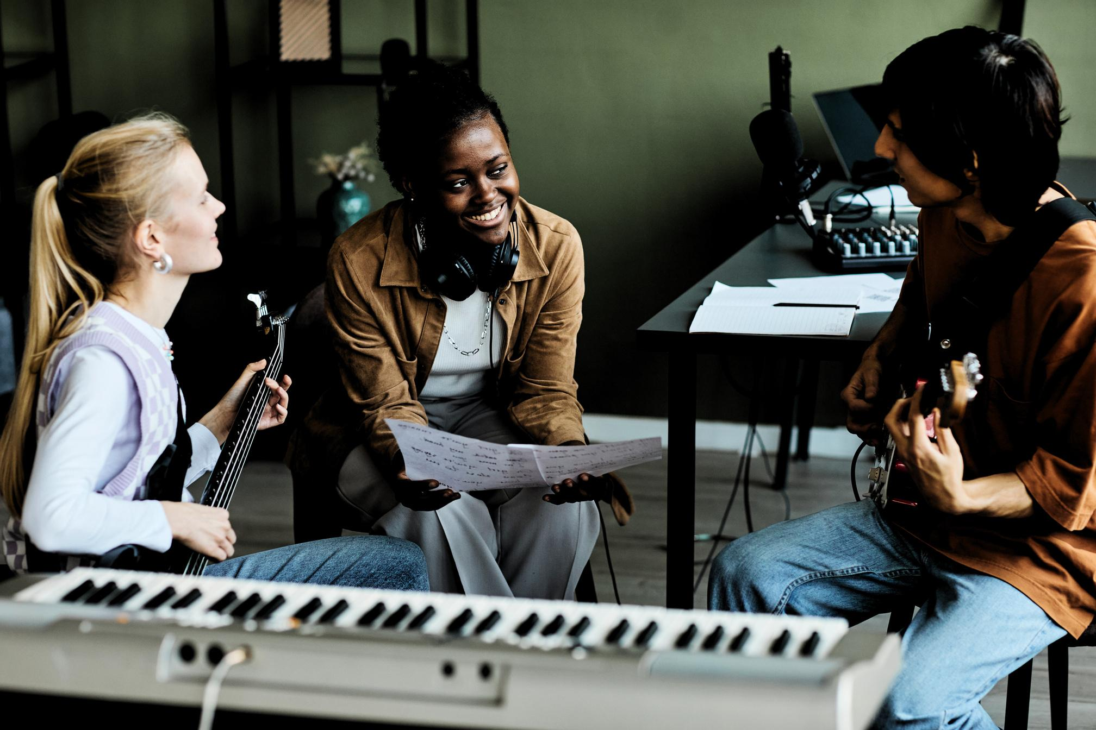

ЗМІСТ
My Peace фінансується Європейським Союзом. Однак висловлені погляди та думки належать виключно авторам і не обов'язково відображають позицію Європейського Союзу або Європейського виконавчого агентства з питань освіти та культури (EACEA). Європейський Союз та EACEA не несуть відповідальності за них.
01
Приклади кращих практик із Ірландії с. 3
02
Приклади кращих практик із Німеччини с.10
03
Приклади кращих практик із України с.16
04
Приклади кращих практик із Франції с. 22
05
Приклади кращих практик із Данії с. 27
Посібник з кращих практик «Мій мир»
06
Приклади кращих практик із Боснії та Герцеговини с.31

Slide 3

1 - ПРИКЛАДИ КРАЩИХ ПРАКТИК ІЗ ІРЛАНДІЇ
Посібник з кращих практик «Мій мир»
Музика для молоді: дорожня карта підходу до побудови миру

Slide 4

CRUINNIU NA NOG
Виконавець/промоутер: Creative Ireland
Веб-сайт: https://cruinniu.creativeireland.gov.ie/
Цільова група: діти та молодь до 18 років
ОПИС
Перший Cruinniú na nÓg відбувся 23 червня 2018 року, і протягом останніх років, включаючи виняткові обставини 2020 року, молодь та сім'ї збиралися разом, щоб насолодитися широким спектром творчих заходів, включаючи семінари та майстер-класи, концерти та читання в усіх містах, селищах і селах по всій країні.
Захід проводився у партнерстві з 31 місцевою владою Республіки Ірландія та за підтримки національної телерадіокомпанії RTÉ. У 2024 році в рамках програми «Спільний острів» програма «Креативна Ірландія» знову планує заходи на всій території острова, включаючи Circus Explored та Rhyme Island, а також міжспільнотні заходи, що об'єднують дітей та молодь з усіх куточків острова.
Серед них — 10-годинний Dance-In! у Деррі, Acoustic Picnic у Белфасті, Arty Barge Workshops на березі озера Лох-Ерн або Fairy Folk adventures у парку Каван-Баррен.
ЗАСТОСОВАНА МЕТОДОЛОГІЯ
Cruinniú na nÓg — це яскрава ініціатива, яка відзначає та заохочує участь дітей та молоді в культурному та творчому житті. Ось як це працює:
1. Безкоштовні творчі заходи: Cruinniú na nÓg проводиться щорічно і пропонує понад 750 безкоштовних творчих заходів для дітей та молоді по всій Ірландії. Ці заходи охоплюють різні сфери, включаючи виступи, програмування, театр, мистецтво, музичні майстерні, читання, кінопокази та спеціальні події.
2. Співпраця та партнерство: Захід є результатом співпраці між програмою Creative Ireland, місцевими органами влади та RTÉ. Він є унікальним у світі, оскільки спеціально розроблений для молоді.
3. Творчі проекти: Програма Creative Ireland та її стратегічні партнери розробили кілька творчих проектів, які були реалізовані в день заходу: Irish Street Arts, Circus, and Spectacle Network (ISACS) організували дні відкритих дверей для молоді, щоб вона могла ознайомитися з цирковими навичками та вуличними виставами у спеціальних залах у Клауджордані, Корку, Дубліні та Голуеї. Також були доступні онлайн-уроки
.
4. Програма для всієї острова: Відповідно до цілей урядової ініціативи «Спільний острів», Cruinniú na nÓg 2023 була розроблена для всієї острова. Міжспільнотні заходи об'єднали дітей та молодь з обох боків кордону, сприяючи співпраці та налагодженню зв'язків.
Посібник з кращих практик «Мій мир»
Музика для молоді: дорожня карта підходу до побудови миру
4

Slide 5
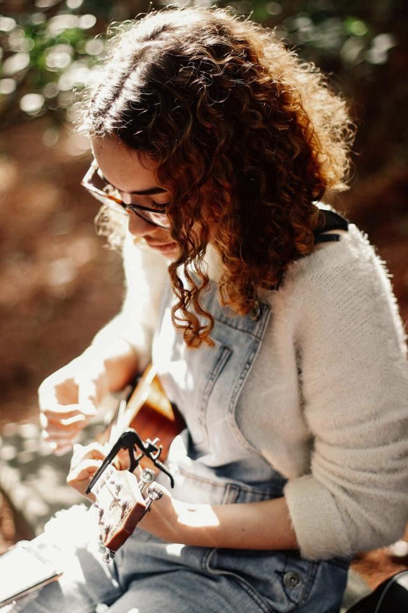
CRUINNIU NA NOG
ОСНОВНІ РЕЗУЛЬТАТИ
Cruinniu na nOg пропонує три цінні уроки:
1. Розвиток творчості: Cruinniú na nÓg заохочує молодь досліджувати свій творчий потенціал. Проект надає можливість спробувати нові види діяльності, такі як циркові навички, анімація, концерти живої музики, сучасний танець тощо.
2. Місцева залученість: заходи є безкоштовними, місцевими та базуються на активностях. Це день для «діяльності», «створення» та «творчості», що сприяє залученню та участі громади
3. Різноманітні заходи: Тисячі дітей та молоді беруть участь у різних майстер-класах, виставах, кінопоказах та спеціальних заходах. Діапазон заходів відображає різноманітність творчого самовираження.
Підсумовуючи, Cruinniú na nÓg відзначає молодіжну творчість, надаючи молодим умам можливість досліджувати та виражати себе через культуру та мистецтво.
Посібник з кращих практик «Мій мир»
Музика для молоді: дорожня карта підходу до побудови миру
5

Slide 6

ІРЛАНДСЬКЕ КАФЕ СВІТОВОЇ МУЗИКИ
Виконавець/промоутер: Університет Лімерика
Веб-сайт: https://www.ul.ie/ehs/medicine/events/the-irish-world-music-cafe
Цільова група: нові мігранти, які прибувають до Ірландії
ОПИС
Це соціальний та культурний захід, де нові мігранти можуть познайомитися з іншими людьми, які проживають в Ірландії. Кафе є важливою частиною дослідження впливу музики на здоров'я та благополуччя мігрантів, яке проводять професор Гелен Фелан, директор Ірландської світової академії, та професор Енн Макфарлейн, голова кафедри первинної медичної допомоги університету. Загалом, кафе є громадським заходом, що сприяє соціальному співу для нових мігрантів та мешканців Лімерика в самому центрі міста.
ЗАСТОСОВАНА МЕТОДОЛОГІЯ
Заняття проводять музиканти з Ірландської світової академії, зокрема Ева Зак-Диндал, аспірантка з мистецтва. Doras Luimní — незалежна неурядова організація, що працює над просуванням та захистом прав мігрантів в Ірландії. Її співробітники Ахмед Хассан та Сергій Коробцов усвідомлюють, наскільки важлива музика для благополуччя людей та їх соціальної інтеграції в новій країні.
ОСНОВНІ РЕЗУЛЬТАТИ
Кафе відіграє роль як живого заходу, так і записаного явища, сприяючи розвитку альтернативних цінностей та соціальних змін. Існує все більше доказів щодо ролі музики (зокрема співу) у підтримці стійкої соціальної інтеграції.
Посібник з кращих практик «Мій мир»
Музика для молоді: дорожня карта підходу до побудови миру
6

Slide 7
МОЛОДІЖНИЙ ФОРУМ СПІЛЬНІ ОСТРОВИ
SHARED
ISLANDS
Виконавець/промоутер: Ініціатива «Спільні острови», Уряд Ірландії
Веб-сайт: https://youtu.be/Y4UxlgFmgNg?si=fHaokZkxeUlKe4gS
Цільова група: Форум складається з 40 молодих представників громадянського суспільства з Ірландії та 40 з Північної Ірландії і відображає різноманітність за статтю, етнічною приналежністю, спільнотою, віросповіданням та іншими ознаками ідентичності. Вік учасників – від 18 до 25 років.
ОПИС
Молодіжний Форум Спільні Острови був заснований Департаментом прем'єр-міністра в рамках ініціативи «Спільний Острів». Форум організовано у партнерстві з Національною радою молоді Ірландії та Центром Corrymeela в Антрімі. Перше засідання відбулося 8 вересня в Дублінському замку, і форум збирається 6-8 разів на рік. Засідання форуму присвячені темам, що становлять спільний інтерес і визначаються його членами. Міністерство у співпраці з Національною радою молоді Ірландії та партнерами в Північній Ірландії запрошувало молодіжні, громадські та місцеві організації подавати кандидатури, щоб забезпечити збалансовану участь представників Півночі та Півдня, різних громад, верств населення та ідентичностей. Молодіжний форум «Спільний острів» був скликаний в рамках наступного етапу серії діалогів з метою поглиблення взаємодії з молодими людьми та їх залучення до обговорення того, як ми ділимо острів Ірландія сьогодні і в майбутньому, після проведення опитування учасників та консультацій.
ЗАСТОСОВАНА МЕТОДОЛОГІЯ
Як передбачено в Програмі уряду, в рамках ініціативи «Спільні острови» Молодіжний форум «Спільні острови» спочатку зібрався на стаціонарному засіданні, щоб розглянути історичний контекст конфлікту та шлях до Угоди Страсної п'ятниці, а також сучасні проблеми, пов'язані з мирним процесом. Члени також остаточно визначили теми та питання для обговорення протягом програми та краще познайомилися один з одним як група. Потім відбулася серія тематичних сесій, які чергувалися між північною і південною частинами кордону. Теми сесій включали сталий розвиток, можливості, добробут, культуру та ідентичність і рівність. Натхненні дії, які Форум розробляє на кожній сесії, стануть основою для підготовки Форумом заяви про своє бачення та цінності спільного майбутнього на острові, яка буде опублікована восени 2024 року.
Посібник з кращих практик «Мій мир»
Музика для молоді: дорожня карта підходу до побудови миру
7

Slide 8
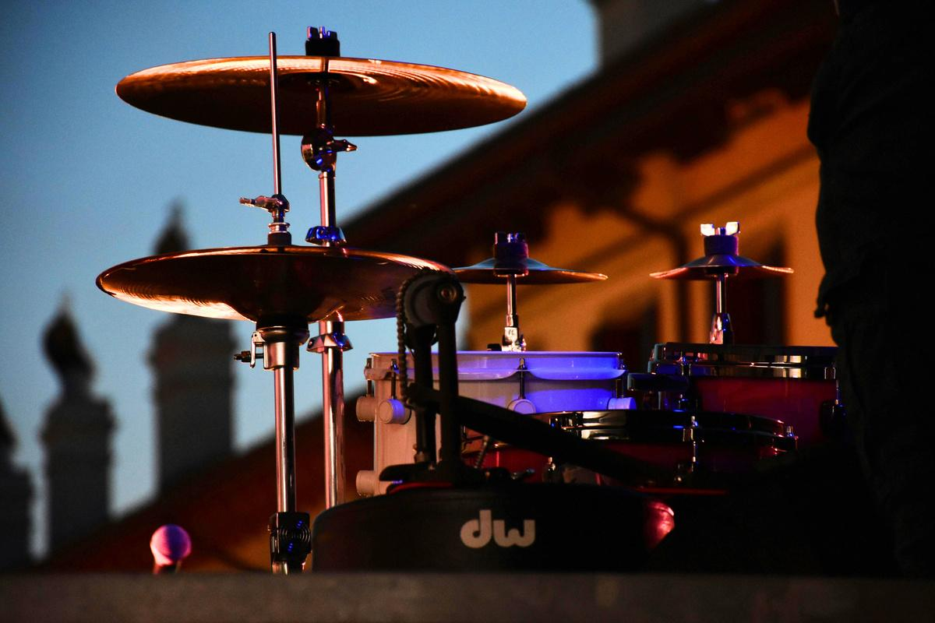
МОЛОДІЖНИЙ ФОРУМ СПІЛЬНІ ОСТРОВИ
SHARED
ISLANDS
ОСНОВНІ РЕЗУЛЬТАТИ
Серед надихаючих заходів, вже запропонованих Молодіжним форумом «Спільні острови», є такі:
Сталий розвиток
  Використати можливості офшорної вітроенергетики для острова.
  Швидке впровадження відновлюваних джерел енергії в громадському та приватному транспорті (електромобілі, водень, біопаливо).
  Посилення співпраці між північчю та півднем у питаннях клімату та біорізноманіття.
  Незалежне Агентство з охорони навколишнього середовища Північної Ірландії має співпрацювати з Агентством з охорони навколишнього середовища.
  Більш відкритий, інклюзивний, загальноострівний громадянський діалог щодо кліматичних дій.
Можливість
  Інтегрована освіта як норма.
  Програма мобільності студентів для Острова Ірландія.
  Зниження віку для голосування.
  Посилення медіаграмотності та грамотності у соціальних мережах у школах.
  Більше соціального житла; більше сполучень громадського транспорту для острова.
  Гармонізація систем оподаткування та соціального забезпечення.
Посібник з кращих практик «Мій мир»
Музика для молоді: дорожня карта підходу до побудови миру
8

Slide 9

МУСУЛЬМАНСЬКІ СЕСТРИ ЕЙРЕ
ПОДІЛЕНІ
ISLANDS
Виконавець/промоутер: MSOE
Веб-сайт: https://msoe.ie/our-work/community-diversity-inclusion-supports-services/
Цільова група: Широка громадськість Ірландії для підтримки багатоконфесійної та багатокультурної інклюзії; ГО для підтримки культурної обізнаності; мігранти та етнічні спільноти для підтримки захисту прав жінок.
ОПИС
MSOÉ – це волонтерська організація, до складу якої входять переважно ірландські жінки-мусульманки, яка надає послуги безхатнім, жінкам та молоді, а також сприяє різноманітності та інклюзивності. Вона була заснована в 2010 році невеликою групою ірландських мусульманок на чолі з Лорейн О'Коннор, яка визнала необхідність створення організації, яка б надавала підтримку та безпечне місце для мусульманок і немусульманок, а також сприяла їхньому розширенню прав і можливостей та інтеграції в ірландське суспільство. З того часу організація розширилася і надає підтримку різним незахищеним і вразливим групам населення по всій Ірландії.
ЗАСТОСОВАНА МЕТОДОЛОГІЯ
Як передбачено в Програмі Уряду, в рамках ініціативи «Спільний острів» Молодіжний форум «Спільний острів» спочатку зібрався на засіданні в резиденції, щоб розглянути історичний контекст конфлікту та шлях до Угоди Страсної п'ятниці, а також сучасні проблеми, пов'язані з мирним процесом. Члени форуму також остаточно визначили теми та питання для обговорення протягом програми та краще познайомилися один з одним як група. Потім відбулася серія тематичних сесій, які чергувалися між північною і південною частинами кордону. Теми сесій включали сталий розвиток, можливості, добробут, культуру та ідентичність і рівність. Надихаючі дії, які Форум розробляє на кожній сесії, стануть основою для підготовки Форумом заяви про своє бачення та цінності спільного майбутнього на острові, яка буде опублікована восени 2024 року.
ОСНОВНІ РЕЗУЛЬТАТИ
Посібник з кращих практик «Мій мир»
Сильні сторони – руйнування стереотипів та зміна сприйняття Ірландією ісламу та мусульманських жінок.
Досягнення – надання мусульманським жінкам можливості виходити за межі мечеті, оскільки вони мають так багато чого дати ірландському суспільству.
Музика для молоді: дорожня карта підходу до побудови миру
9

Slide 10
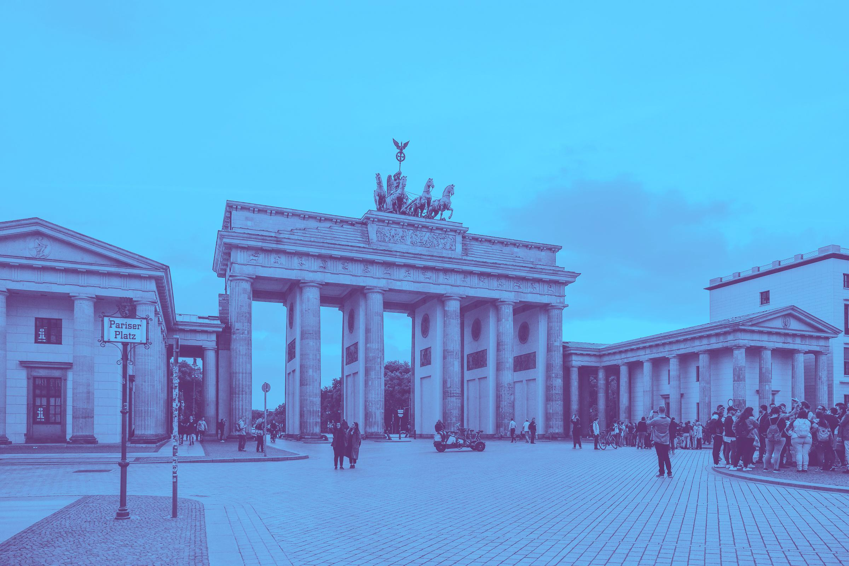
2 - ПРИКЛАДИ КРАЩИХ ПРАКТИК ІЗ НІМЕЧЧИНИ
Посібник з кращих практик «Мій мир»
Музика для молоді: дорожня карта підходу до побудови миру

Slide 11
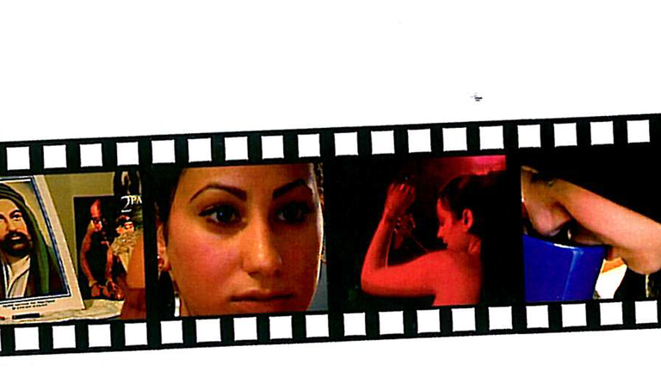
МІЖ РЕПОМ І РАМАДАНОМ
Виконавець/промоутер: Маргарете Меринг-Фукс та місто Фрайбург-ім-Брайсгау
Веб-сайт: https://www.vielfalt-mediathek.de/material/antimuslimischer-rassismus/zwischen-rap-und-ramadan-junge-muslime-in-freiburg-dvd_
Цільова група: молодь з різних культур і релігій, що має міграційний досвід
ОПИС
30-хвилинний документальний фільм Маргарете Мерінг-Фукс і Стефана Лаура розповідає про чотирьох молодих мусульман у Фрайбурзі: студента, школярку, студентку театрального факультету та репера. Сельма – алевітка, Мерієм – мусульманка, яка носить хіджаб, Хамзе – молодий ром з Косово, Малік народився в Афганістані і має фізичну інвалідність. Хоча всі четверо є мусульманами, їхні висловлювання та погляди надзвичайно різняться.
ЗАСТОСОВАНА МЕТОДОЛОГІЯ
Концепція поєднання кіномистецтва та теми міграції.
ОСНОВНІ РЕЗУЛЬТАТИ
Фільм також оживає завдяки музиці, яку виконує один з головних акторів. Малік читає реп під арабські мелодії та ритми: «Настануть кращі часи, якщо Аллах дозволить. Світ повністю божеволіє, але я спокійний. Довіряю своєму внутрішньому «я» та своїм здібностям...».
Посібник з кращих практик «Мій мир»
Музика для молоді: дорожня карта підходу до побудови миру
11

Slide 12
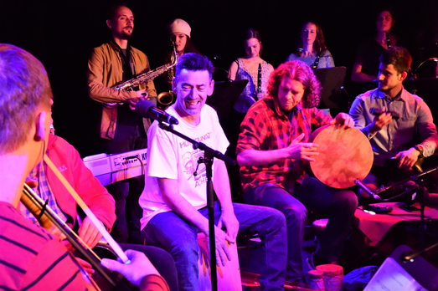
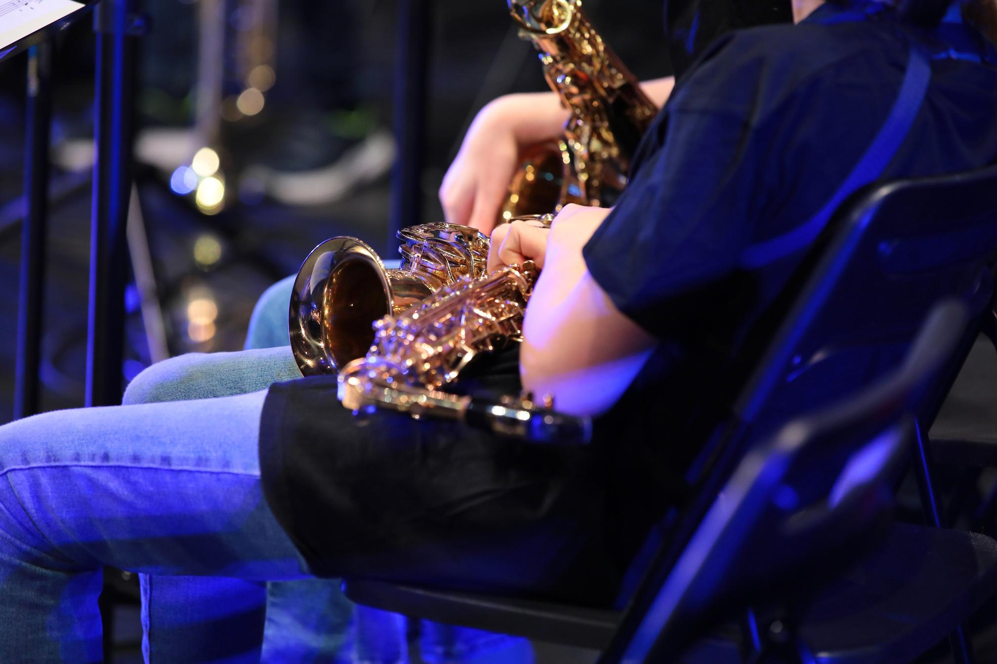
HOME AND ESCAPE ORCHESTRA
Реалізатор/промоутер: Театр Фрайбурга
Веб-сайт: https://theater.freiburg.de/de_DE/programm/heim-und-wandel-orchester.1348005
Цільова група: біженці та місцеві жителі з музичним досвідом
ОПИС
HEIM UND FLUCHT ORCHESTER – музичний колектив, що існує з 2012 року, в якому молоді люди з різних культур об’єднуються і створюють нову музику, спираючись на музичні ідеї, які вони приносять із собою. Результатом є вибухова суміш східних звуків, балканських ритмів, гарячих перкусійних ритмів та західних струнних звуків. За свою інтеграційну роботу Ро Куйперс та HEIM UND FLUCHT ORCHESTER були нагороджені Інтеграційною премією міста Фрайбурга 2018 року.
ЗАСТОСОВАНА МЕТОДОЛОГІЯ
Концепція оркестру, яка рідко застосовується у великих містах.
ОСНОВНІ РЕЗУЛЬТАТИ
Ідея дати біженцям і місцевим жителям можливість зустрітися і знайти спільну мову за допомогою музики як засобу комунікації просто чудова. Адже таким чином ми можемо пізнати нові культури і зрозуміти різні точки зору, проблеми, страхи, а також допомогти один одному і підтримати один одного. Зрештою, головне – це завжди спілкуватися один з одним і бути поруч.
Посібник з кращих практик «Мій мир»
Музика для молоді: дорожня карта підходу до побудови миру
12

Slide 13
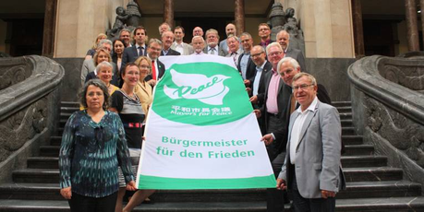
KONTAKT SERVICESTELLE
Виконавець/промоутер: Landeszentrale für politische Bildung Baden-Württemberg
Веб-сайт: https://www.friedensbildung-bw.de/servicestelle-ziele
Цільова група: люди, які перебувають у скрутному становищі, діти та молодь загалом
ОПИС
З метою зміцнення освіти в галузі миру в школах Баден-Вюртемберга громадські організації з церковної, профспілкової, молодіжної, миротворчої та освітньої сфер підписали «Спільну декларацію» з Міністерством культури, молоді та спорту. Одним із результатів цієї декларації є створення сервісного центру при Державному центрі політичної освіти Баден-Вюртемберга (LpB)1. Сервісний центр з питань освіти в галузі миру Баден-Вюртемберга є центральним центром консультування, інформування та налагодження контактів для всіх шкіл у штаті та всіх інших відповідних суб'єктів у сфері освіти в галузі миру. Сервісний центр спільно управляється Фондом Бергхоф, Державним центром політичної освіти Баден-Вюртемберга та Міністерством культури, молоді та спорту.
ЗАСТОСОВАНА МЕТОДОЛОГІЯ
Навчальні та освітні заходи для вчителів усіх типів шкіл, предметів та класів, можливості навчання для фрілансерів, інформація про заходи та пропозиції від партнерів мережі, семінари в школах.
ОСНОВНІ РЕЗУЛЬТАТИ
- Виставка «Мир має значення» Успішні приклади з усього світу
- Виставка «Будуючи мир – успішні приклади з усього світу»
- Рол-ап виставка демонструє добірку найкращих звітів Peace Counts про успішні мирні проекти з близько 30 конфліктних регіонів світу. Вона була перероблена в такій формі Сервісним центром з питань мирної освіти спільно з Фондом Бергхофа та агентством Zeitenspiegel. Як футбол, радіо, танці та конфлікти можуть сприяти миру? Звіти Peace Counts привертають увагу до креативних рішень та успішної комунікації в конфліктах.
Посібник з кращих практик «Мій мир»
Музика для молоді: дорожня карта підходу до побудови миру
13

Slide 14

НАЦІОНАЛЬНИЙ ПЛАН ДІЙ ПРОТИ РАСИЗМУ
Виконавець/промоутер: Федеральний уряд
Веб-сайт: https://www.bmfsfj.de/resource/blob/116798/5fc38044a1dd8edec34de568ad59e2b9/nationaler-aktionsplan-rassismus-data.pdf
Цільова група (групи): Прихильність до недоторканної гідності кожної людини та наказ усім державним органам поважати та захищати її, домінують у всіх положеннях Основного закону та формують основу соціальної системи цінностей суспільства.
ОПИС
Стаття 1 Основного закону Німеччини стверджує, що права людини є основою будь-якої людської спільноти, миру та справедливості у світі. Расизм та інші ідеології нерівності суперечать цим принципам. Розділяти людей на нібито однорідні групи на основі біологічних, релігійних, культурних чи інших характеристик, приписувати їм незмінні «риси характеру та природи» та судити їх суперечить принципу рівної цінності всіх людей. Заборона расової дискримінації є абсолютною в міжнародному праві, так само як і заборона рабства, апартеїду та геноциду. Расизм і дискримінація є порушенням і перешкодою для реалізації всіх основних прав людини, загрозою для прав людини, загрозою для соціальної згуртованості та постійною причиною внутрішніх і міжнародних збройних конфліктів. Німеччина – це космополітична, плюралістична країна в центрі Європи з демократичною конституцією, усталеним конституційним державою, функціонуючими інститутами та високорозвиненими структурами демократичної участі в громадянському суспільстві та особливими формами співучасті. Проте в Німеччині також існують расизм, расистська дискримінація, стереотипи, упередження та насильство. На тлі поляризації дебатів про надання притулку, особи, які шукають притулку, наразі є групою, яка сильно страждає від ворожості. Постійна боротьба з цими практиками є завданням для всієї держави – як на національному, так і на міжнародному рівні.
ЗАСТОСОВАНА МЕТОДОЛОГІЯ
Федеральний уряд бачить широкий соціально-політичний спектр різноманітних і конкретних сфер діяльності та заходів у боротьбі з расизмом, гомофобією та трансфобією, іншими ідеологіями нерівності та пов'язаними з ними дискримінаційними та упередженими структурами. «Міжвідомча робоча група з питань сприяння демократії та запобігання екстремізму» (IMA) визначила сфери діяльності та теми, які є важливими для нового НПД у всіх проявах. НПД був технічно розроблений на цій основі і пов'язаний із «Стратегією запобігання екстремізму та сприяння демократії» федерального уряду від липня 2016 року. Щоб забезпечити описову основу для цього НПД та подальшого обговорення, федеральний уряд також доручив Інституту міждисциплінарних досліджень конфліктів та насильства (Білефельд) провести емпіричний огляд.
Посібник з кращих практик «Мій мир»
Музика для молоді: дорожня карта підходу до побудови миру
14

Slide 15
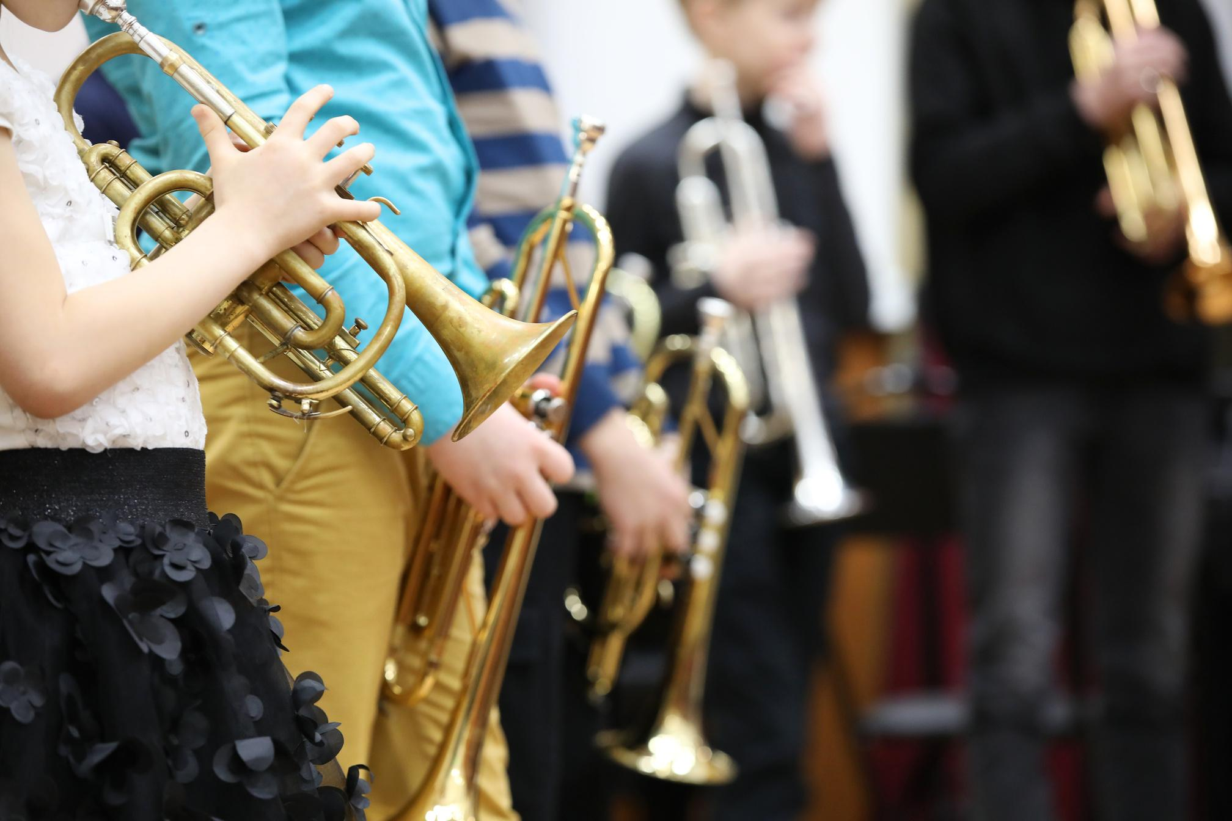
НАЦІОНАЛЬНИЙ ПЛАН ДІЙ ПРОТИ РАСИЗМУ
ОСНОВНІ РЕЗУЛЬТАТИ
З метою отримання інформації про злочини на ґрунті ненависті, про які поліція не знає (так звана «темна зона»), до поточного німецького опитування жертв було додано додаткові питання. Мета цих питань – з’ясувати, чи ставали респонденти жертвами злочинів на ґрунті ненависті протягом останніх років, і якщо так, то з якої причини. Одним із ключових висновків слідчої комісії NSU є необхідність зміцнення громадянського суспільства в боротьбі з расизмом і праворадикальним екстремізмом. Слід вітати федеральну програму «Живи демократією! Активна боротьба проти правого екстремізму, насильства та мізантропії» Федерального міністерства у справах сім'ї, літніх людей, жінок та молоді (BMFSFJ), яка вперше прямо передбачає фінансування зразкових проектів у сфері боротьби з гомофобією та трансфобією. Класифікація Боснії і Герцеговини, Македонії, Сербії, Чорногорії, Албанії, Косово, Гани та Сенегалу, а також запланована класифікація Марокко, Алжиру та Тунісу як безпечних країн походження суперечить висновкам щодо ситуації з правами людини в цих країнах і повинна бути скасована. Це має серйозні наслідки для тих, хто постраждав, з точки зору їх житлової ситуації, соціальної участі та доступу до ринку праці.
Посібник з кращих практик «Мій мир»
Музика для молоді: дорожня карта підходу до побудови миру
15

Slide 16

3 - ПРИКЛАДИ КРАЩИХ ПРАКТИК З УКРАЇНИ
Посібник з кращих практик «Мій мир»
Музика для молоді: дорожня карта підходу до побудови миру

Slide 17
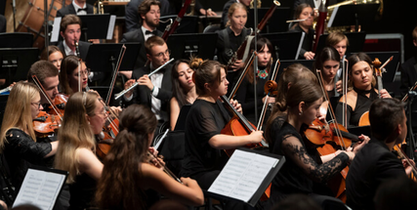
МОЛОДІЖНИЙ СИМФОНІЧНИЙ ОРКЕСТР УКРАЇНИ
Виконавець/промоутер: YSOU
Веб-сайт: https://ysou.com.ua/
Цільова група: YSOU зосереджується на молодих українських музикантах віком від 12 до 22 років, які володіють оркестровими інструментами та захоплюються музикою. Оркестр пропонує їм можливості для професійного зростання та ознайомлення з міжнародними музичними стандартами.
ОПИС
Ініціатива була започаткована з метою створення національної платформи, яка підтримує молодих українських музикантів, сприяє культурному обміну та підвищує присутність України на світовій сцені класичної музики. Співпрацюючи з міжнародними партнерами, YSOU прагне надати своїм членам можливості для художнього та професійного розвитку. YSOU — єдиний в Україні загальнонаціональний молодіжний симфонічний оркестр, який щорічно об'єднує понад 100 учасників. З 2017 року він проводить репетиційні табори, концертні тури, майстер-класи та камерні музичні проекти. Оркестр виступав на престижних європейських сценах, зокрема в Концертхаусі Берліна та Берлінській філармонії. Він налагодив партнерські відносини з такими організаціями, як Національний молодіжний оркестр Німеччини та Goethe-Institut.
ЗАСТОСОВАНА МЕТОДОЛОГІЯ
YSOU використовує інноваційну методологію, інтегруючи молодих музикантів у проекти професійного рівня, сприяючи взаємному навчанню та наголошуючи на культурному обміні. Такий підхід не тільки покращує музичні навички, але й розширює культурні перспективи та адаптивність учасників.
ОСНОВНІ РЕЗУЛЬТАТИ
Інклюзивне та сприятливе середовище YSOU успішно виховує молоді таланти, сприяючи культурній дипломатії та просуванню української музики на міжнародному рівні. Цільова група активно бере участь у діяльності оркестру, отримуючи користь від наставництва та знайомства з різноманітними музичними традиціями. Хоча YSOU в першу чергу зосереджується на музичному розвитку, його спільні проекти та міжнародні гастролі опосередковано сприяють розвитку таких навичок, як робота в команді, комунікація та культурна обізнаність.
Посібник з кращих практик «Мій мир»
Музика для молоді: дорожня карта підходу до побудови миру
17

Slide 18
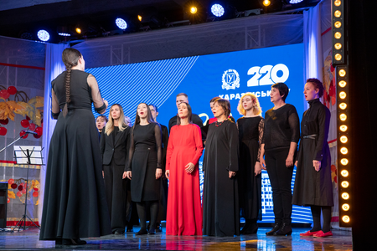
АКАДЕМІЧНИЙ СТУДЕНТСЬКИЙ ХОР «AD LIBITUM»
Імплементатор/промоутер: Харківський національний університет імені В. Н. Каразіна
Веб-сайт: https://karazin.ua/en/kultura/ctudentskii-khor/
Цільова група: Основними учасниками хору «Ad Libitum» є студенти Харківського національного університету імені В. Н. Каразіна, які цікавляться вокальним мистецтвом та хоровою музикою. Хор також залучає до співпраці ширшу університетську спільноту та громадськість через свої виступи.
ОПИС
«Ad Libitum» — це академічний студентський хор, який виконує різноманітний репертуар, що включає класичні, духовні, народні та сучасні пісні. З моменту свого створення хор досяг значного визнання, зокрема виграв Гран-прі на XX ювілейному Міжнародному фестивалі-конкурсі хорового мистецтва імені Олександра Зайцева «Південна Пальміра» в Одесі. Ініціатива щодо створення хору була започаткована з метою задоволення потреби у структурованій платформі, де студенти могли б реалізувати свою пристрасть до музики та виступів. Вона також мала на меті розширити культурну пропозицію університету та надати студентам можливість займатися художньою творчістю.
ЗАСТОСОВАНА МЕТОДОЛОГІЯ
Хор використовує методологію, яка поєднує традиційне хорове навчання з можливістю для студентів творчо впливати на репертуар та стиль виконання. Такий підхід сприяє створенню середовища співпраці та заохочує інновації в рамках хорової музики.
ОСНОВНІ РЕЗУЛЬТАТИ
До сильних сторін хору належать його здатність розвивати музичний талант, сприяти командній роботі та підвищувати культурний профіль університету. Ці переваги використовуються для залучення студентів до художньої діяльності, що збагачує їхній освітній досвід та сприяє формуванню почуття спільності.
Посібник з кращих практик «Мій мир»
Музика для молоді: дорожня карта підходу до побудови миру
18

Slide 19

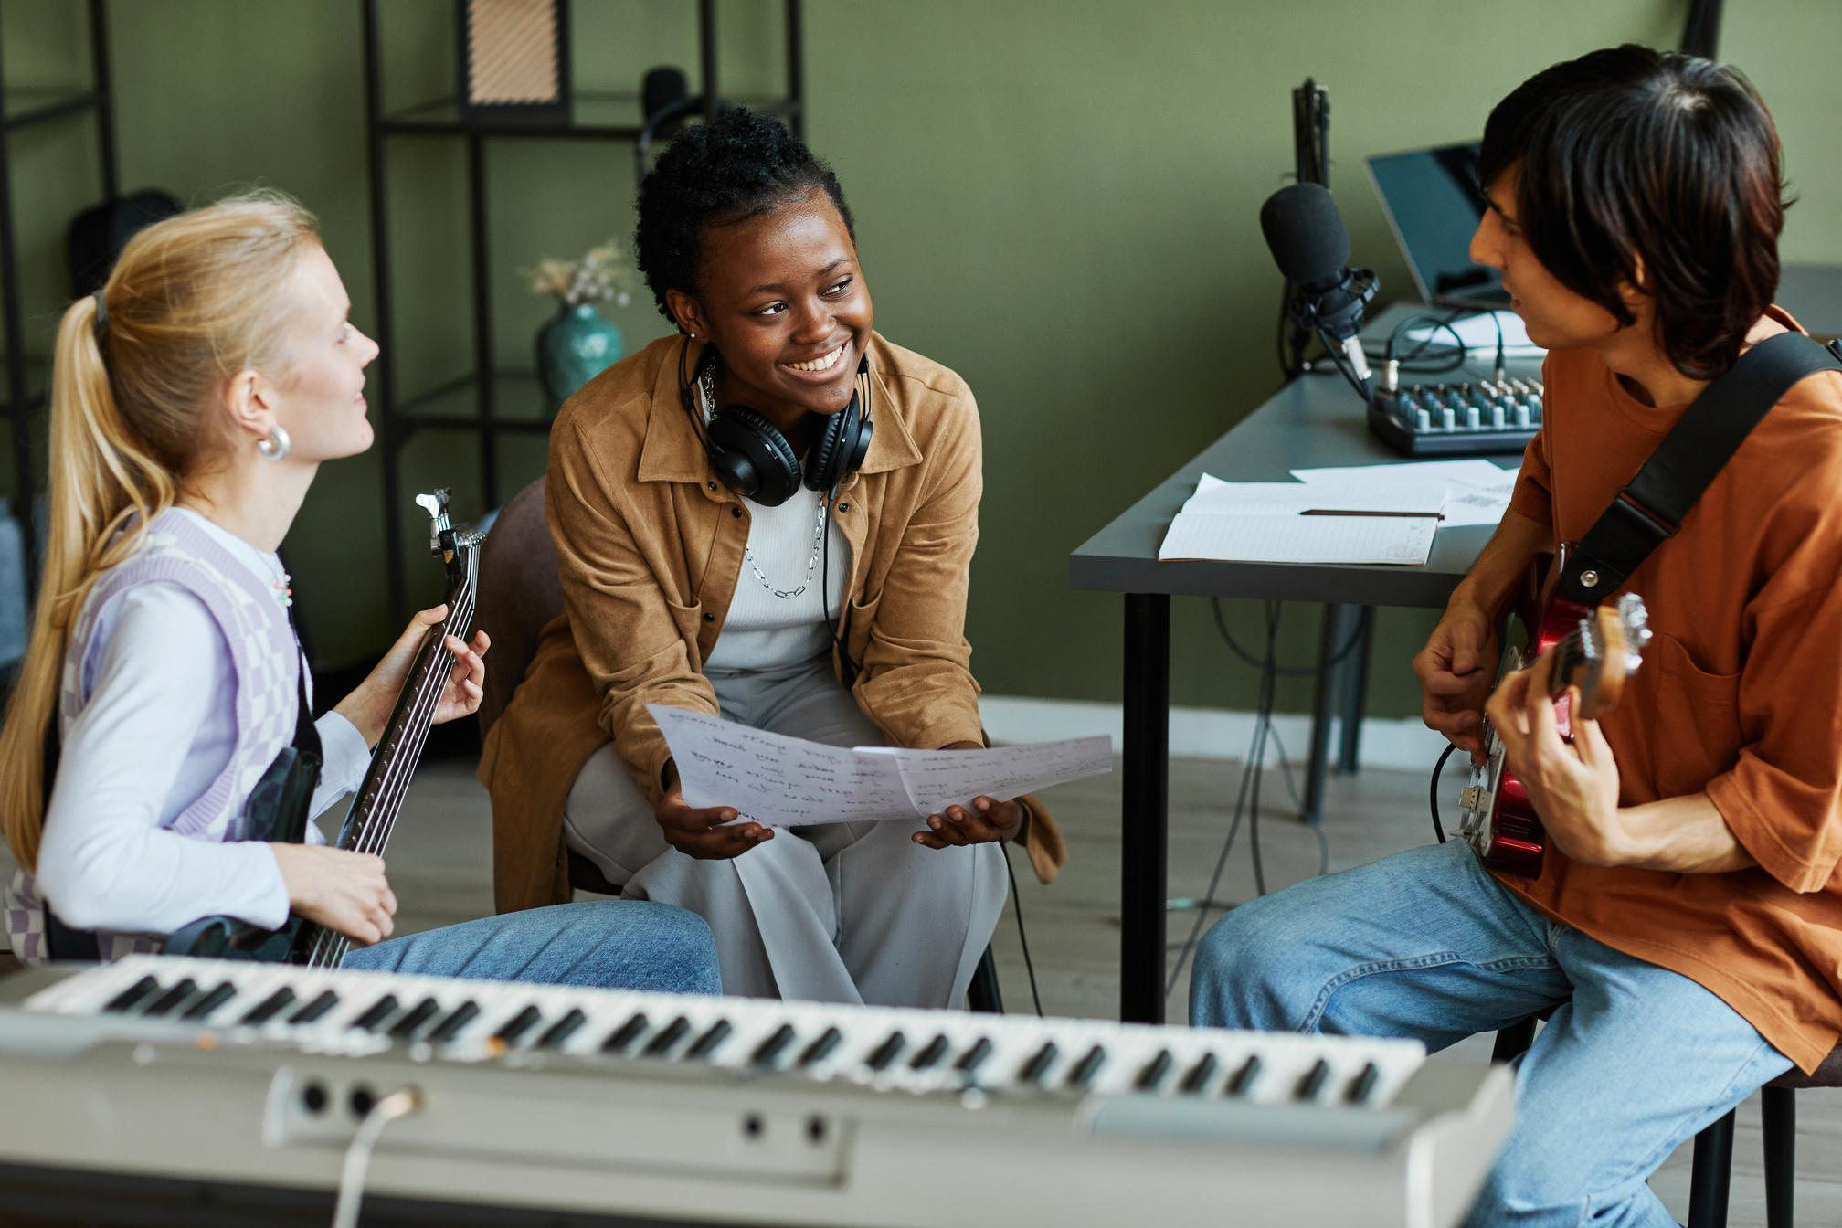
МОЛОДІ АГЕНТИ ЗМІН
Виконавець/промоутер: Young Agents of Change (YAC)
Веб-сайт: https://yac.org.ua/
Цільова група: YAC в першу чергу орієнтована на молодь віком від 13 до 30 років, включаючи молодіжних працівників, освітян та координаторів молодіжних проектів. Їхні ініціативи також поширюються на внутрішньо переміщених осіб (ВПО) та біженців, маючи на меті інтегрувати ці групи в місцеві громади за допомогою різних програм.
ОПИС
YAC реалізує різноманітні проекти, спрямовані на розширення можливостей молоді. Наприклад, проект «Блакитні серця» зосереджений на інтеграції переміщених осіб у місцеві громади шляхом підвищення їхніх лідерських навичок та заохочення активної громадянської позиції. Діяльність включає навчальні курси, аналітичні дослідження та створення цифрових платформ для комунікації та обміну ресурсами.
ЗАСТОСОВАНА МЕТОДОЛОГІЯ
YAC використовує інтерактивні та партисипативні методики у своїх навчальних програмах. Це включає семінари, рольові ігри та реалізацію реальних проектів, які розроблені таким чином, щоб бути інноваційними, розвиваючи практичні навички та заохочуючи активну участь. Такі підходи не тільки передають знання, але й формують впевненість та лідерські здібності серед учасників.
ОСНОВНІ РЕЗУЛЬТАТИ
Сильні сторони ініціатив YAC полягають в їх інклюзивному та партисипативному підході, який ефективно залучає цільову групу. Надаючи платформи для молоді, щоб вони могли очолювати проекти та ініціативи, YAC сприяє підприємництву та активній громадянській позиції. Учасники відреагували позитивно, часто беручи на себе керівництво в проектах громади та створюючи молодіжні ради, тим самим демонструючи вплив ініціативи на розвиток лідерських якостей та громадянської активності.
Посібник з кращих практик «Мій мир»
Музика для молоді: дорожня карта підходу до побудови миру
19

Slide 20
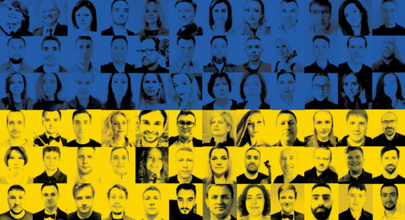
УКРАЇНСЬКИЙ ОРКЕСТР СВОБОДА
Виконавець/промоутер: Український оркестр свободи
Веб-сайт: https://www.ukrainianfreedomorchestra.org/
Цільова група: Український оркестр свободи насамперед орієнтований на українських музикантів, зокрема тих, хто став біженцем через війну, та тих, хто є членами європейських оркестрів. Ансамбль також прагне залучити світову аудиторію, щоб підвищити обізнаність та підтримку культурної спадщини України в умовах тривалого конфлікту.
ОПИС
Український оркестр «Свобода» — це ансамбль, до складу якого входять провідні українські музиканти з України та ті, хто став біженцями або є членами європейських оркестрів. Заснований канадсько-українською диригенткою Кері-Лінн Вілсон, оркестр співпрацює з такими установами, як Метрополітен-опера, Польська національна опера та Міністерство культури України. Під почесним патронатом першої леді України Олени Зеленської оркестр виступав на престижних майданчиках Європи та США, зокрема на BBC Proms у Королівському Альберт-холі, у Концертгебау в Амстердамі та Лінкольн-центрі в Нью-Йорку.
ЗАСТОСОВАНА МЕТОДОЛОГІЯ
Оркестр використовує унікальну методологію, об'єднуючи музикантів з різних середовищ, включаючи тих, хто все ще перебуває в Україні, біженців та членів європейських оркестрів. Такий підхід не тільки демонструє єдність і стійкість української культури, але й додає багатство досвіду та інтерпретацій до їхніх виступів. Крім того, виконання таких творів, як Дев'ята симфонія Бетховена з «Одою до радості», співаною українською мовою, додає глибокого культурного та емоційного змісту їхнім концертам, роблячи їхню методологію інноваційною та надзвичайно впливовою.
ОСНОВНІ РЕЗУЛЬТАТИ
Сильна сторона ініціативи полягає в її здатності об'єднувати музикантів через кордони, зберігаючи та просуваючи українську культуру в складні часи. Виступаючи на міжнародній арені, оркестр ефективно підвищив глобальну обізнаність та заручився підтримкою культурних і політичних боротьб України.
Посібник з кращих практик «Мій мир»
Музика для молоді: дорожня карта підходу до побудови миру
20

Slide 21


МУЗИЧНИЙ ФОНД «ВЕРЕ»
Виконавець/промоутер: Фонд «Вере»
Веб-сайт: https://vere.fund/
Цільова група: Основними бенефіціарами є молоді українські музиканти, які спеціалізуються на класичній музиці. Фонд має на меті допомогти цим артистам здобути міжнародну популярність та визнання.
ОПИС
Фонд VERE MUSIC FUND надає гранти молодим українським музикантам-класикам, що дає їм можливість брати участь у міжнародних конкурсах та майстер-класах. Крім того, фонд підтримує музичні конкурси в Україні та організовує фестивальні проекти й освітні програми для сприяння розвитку класичної музики.
ЗАСТОСОВАНА МЕТОДОЛОГІЯ
Методологія, яка передбачає надання грантів для міжнародної презентації та підтримку місцевих конкурсів і освітніх ініціатив, вирізняється інноваційним комплексним підходом до сприяння розвитку музикантів. Ця стратегія не тільки пропонує фінансову підтримку, але й сприяє професійному зростанню та створенню міжнародних мереж.
ОСНОВНІ РЕЗУЛЬТАТИ
Сильні сторони ініціативи полягають у цільовій підтримці молодих музикантів, сприянні їхньому професійному розвитку та посиленні культурної присутності України на міжнародному рівні. Надаючи ресурси та можливості, фонд сприяє досягненню високої майстерності в мистецтві та культурному обміну.
Посібник з кращих практик «Мій мир»
Музика для молоді: дорожня карта підходу до побудови миру
21

Slide 22

4 - ПРИКЛАДИ КРАЩИХ ПРАКТИК З ФРАНЦІЇ
Посібник з кращих практик «Мій мир»
Музика для молоді: дорожня карта підходу до побудови миру

Slide 23

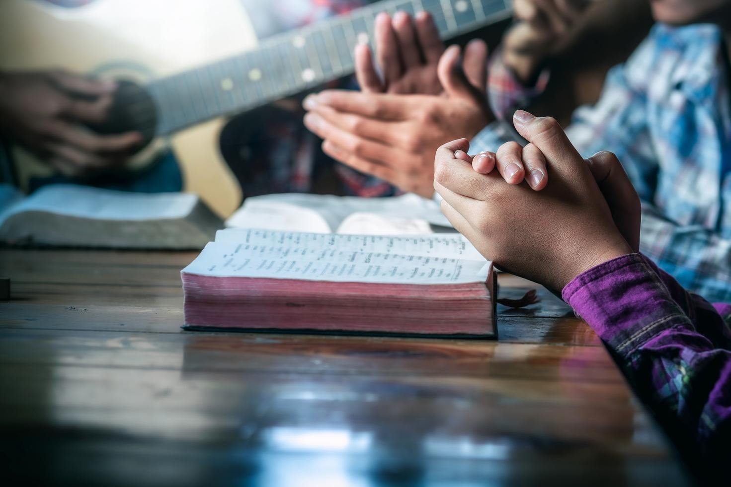
ЗВУКОВІ МАРШРУТИ
Виконавець/промоутер: Sound Routes
Веб-сайт: https://soundroutes.eu
Цільова група: музиканти-мігранти та біженці, а також місцеві громади.
ОПИС
Ініціатива «Sound Routes» була започаткована з метою вирішення проблем соціальної та культурної інтеграції мігрантів і біженців у Європі, використовуючи музику як інструмент для зближення людей і сприяння взаєморозумінню. Ініціатива включає низку заходів, таких як музичні майстер-класи, джем-сесії, концерти та фестивалі, які мають на меті підвищити видимість музикантів-мігрантів і біженців та сприяти їхній інтеграції в європейську музичну сцену.
ЗАСТОСОВАНА МЕТОДОЛОГІЯ
Методологія є інноваційною, оскільки поєднує спільне музикування з цілями соціальної інклюзії, створюючи платформу, де музиканти можуть ділитися своїми навичками та культурною спадщиною, що призводить до нових художніх співпраць та мереж.
ОСНОВНІ РЕЗУЛЬТАТИ
Сильні сторони ініціативи включають її здатність надавати учасникам можливості для самореалізації, надаючи їм можливості для виступів та висвітлення. Вона успішно сприяє культурному обміну та підприємництву серед мігрантів та молоді, а учасники активно залучаються до заходів проекту та сприяють створенню його динамічного мультикультурного середовища.
Посібник з кращих практик «Мій мир»
Музика для молоді: дорожня карта підходу до побудови миру
23

Slide 24


МУЗИКАНТИ
БЕЗ КОРДОНІВ
Виконавець/промоутер: Музиканти без кордонів (ГО)
Веб-сайт: https://www.musicianswithoutborders.org
Цільова група: діти, молодь та громади, які постраждали від конфліктів та воєн.
ОПИС
Ініціатива була започаткована з метою задоволення потреби у миротворчості та примиренні в постконфліктних регіонах за допомогою універсальної мови музики. Організація «Музиканти без кордонів» проводить різноманітні програми, що включають музичну освіту, музичні проекти для громади та навчання лідерським навичкам, щоб надати можливості місцевим музикантам та лідерам громади.
ЗАСТОСОВАНА МЕТОДОЛОГІЯ
Методологія є інноваційною, оскільки поєднує музичну освіту з психосоціальною підтримкою, адаптованою до потреб людей у постконфліктних регіонах, сприяючи розвитку стійкості та соціальної згуртованості.
ОСНОВНІ РЕЗУЛЬТАТИ
До сильних сторін належать адаптивність музичних програм до різних культурних контекстів та здатність до глибокої взаємодії з цільовою групою. Ці переваги використовуються для сприяння соціальній інклюзії та розширенню можливостей маргіналізованих груп.
Посібник з кращих практик «Мій мир»
Музика для молоді: дорожня карта підходу до побудови миру
24

Slide 25
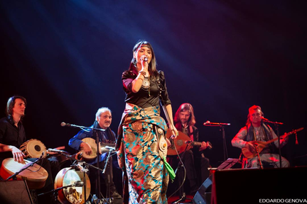
МУЗИЧНИЙ МІГРАНТСЬКИЙ МАНІФЕСТ (MMM)
Виконавець/промоутер: Європейська мережа культурних центрів (ENCC)
Веб-сайт: https://lelaba.eu/en/laba/projets/migrants-music-manifesto-2/
Цільова група: мігранти та біженці, з метою просування їхнього культурного внеску та сприяння їхній соціальній інтеграції в Європі.
ОПИС
Ініціатива була започаткована з метою задоволення потреби в культурній та соціальній інтеграції мігрантів і біженців у Європі, використовуючи музику як інструмент для подолання бар'єрів і сприяння прийняттю. MMM – це спільний проект, який розробляє інструменти та методи для посередників, організовує міжнародні резиденції та збирає дані про музичну спадщину. Він також пропонує цикл наставництва з гри на інструментах та музичних навичок.
ЗАСТОСОВАНА МЕТОДОЛОГІЯ
Методологія вважається інноваційною, оскільки поєднує музичну спадщину з сучасними педагогічними інструментами для сприяння багатомовності та розширення можливостей маргіналізованих культурних груп.
ОСНОВНІ РЕЗУЛЬТАТИ
Сильні сторони ініціативи полягають у її здатності мобілізувати культурних операторів, музикантів, соціальні організації та дослідників для оновлення та обміну своїм досвідом у просуванні маргіналізованих культур.
Посібник з кращих практик «Мій мир»
Музика для молоді: дорожня карта підходу до побудови миру
25

Slide 26

G1000 I-YES
Виконавець/промоутер: OIRD
Веб-сайт: https://i-yes.eu/
Цільова група: «невидима» молодь, включаючи NEET (ті, хто не навчається, не працює і не проходить навчання), з районів, що страждають від бідності, безробіття, відсіву зі шкіл та міжрелігійних конфліктів.
ОПИС
Проект G1000 i-YES – це дворічна програма, що включає освітні заходи за участю громадськості, зустрічі з експертами, семінари та саміт, на якому збираються молоді люди та особи, що приймають рішення. Ініціатива була започаткована з метою вирішення проблеми недостатньої представленості та видимості маргіналізованої молоді в Європейському Союзі та створення платформи, на якій їхні голоси будуть почуті та враховані при прийнятті публічних рішень.
ЗАСТОСОВАНА МЕТОДОЛОГІЯ
Методологія є інноваційною, оскільки поєднує неформальне навчання, відкриття через мобільність, освітню підтримку, професіоналізацію та активну участь молоді. Проект G1000 i-YES, що розшифровується як «Європейський саміт невидимої молоді», мав на меті об'єднати «невидиму» молодь Європейського Союзу та осіб, які приймають рішення, у конструктивному діалозі. Проект був дворічною ініціативою European Youth Together, яка розпочалася 1 березня 2022 року та залучила п'ять європейських партнерів. Він реалізовувався в Бельгії, Франції, Італії та Румунії, зосереджуючись на районах, які страждають від бідності, безробіття, відсіву учнів зі шкіл та міжрелігійних конфліктів. Методологія проекту була інноваційною, оскільки поєднувала неформальне навчання, відкриття через мобільність, освітню підтримку, професіоналізацію та активну участь молоді.
ОСНОВНІ РЕЗУЛЬТАТИ
Серед основних результатів проекту G1000 i-YES можна виділити такі:
- Створення мережі європейських організацій для підтримки та просування «невидимих» соціальних груп.
- Розробка Посібника з кращих практик, який слугує зразком кращих європейських практик, визначених партнерами проекту.
- Мобілізація культурних діячів, музикантів, соціальних організацій та дослідників для обміну досвідом у просуванні маргіналізованих культур.
- Розширення можливостей молоді через культурну ідентичність та публічні виступи.
- Успішне залучення учасників до критичних дискусій та художнього самовираження.
Посібник з кращих практик «Мій мир»
Музика для молоді: дорожня карта підходу до побудови миру
26

Slide 27
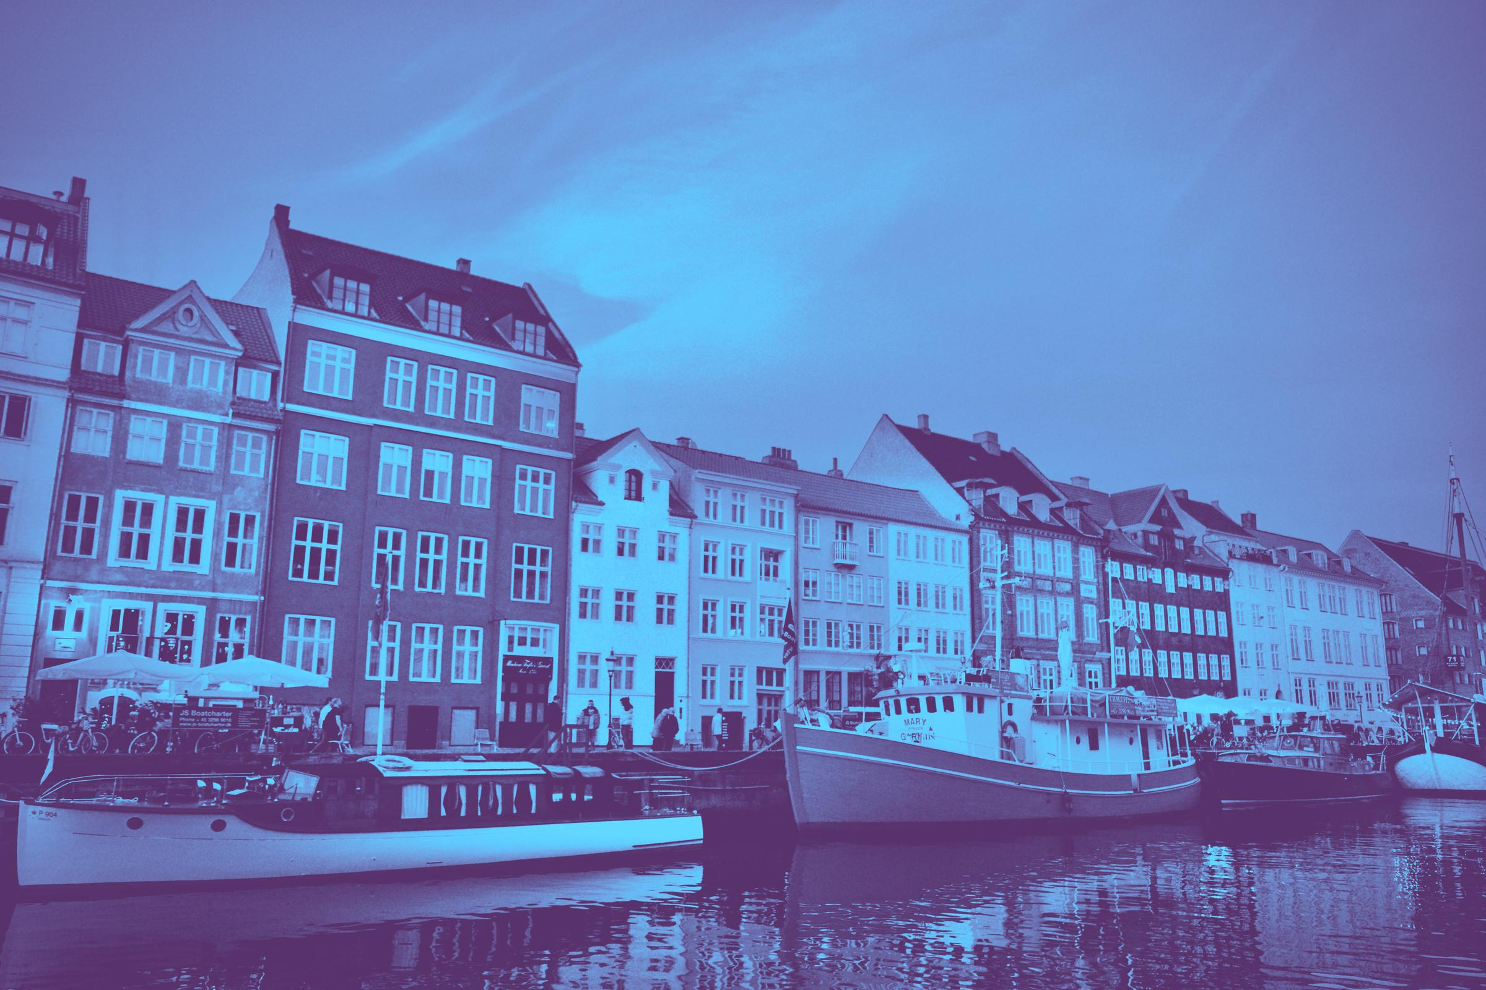
5 - ПРИКЛАДИ КРАЩИХ ПРАКТИК З ДАНІЇ
Посібник з кращих практик «Мій мир»
Музика для молоді: дорожня карта підходу до побудови миру

Slide 28


GLOMUS
Виконавець/промоутер: Королівська академія музики та Датська національна школа виконавських мистецтв
Веб-сайт: https://www.glomus.net
Цільова група: Цільовою групою GLOMUS є особи, які займаються вищою освітою в галузі музики, танцю та виконавських мистецтв, з акцентом на сприянні міжкультурному діалогу та художній співпраці. Сюди входять: студенти, викладачі, митці, менеджери.
ОПИС
GLOMUS – це некомерційна мережа, що базується на цінностях і зосереджена на вищій освіті в галузі музики, танцю та сценічного мистецтва. Це переважно скандинавська ініціатива, яка була заснована 15 років тому і ставить на перше місце художній та особистісний розвиток студентів, сприяючи міжкультурному діалогу та художній співпраці. Мережа, що охоплює 35 країн, має на меті сприяти позитивному соціальному розвитку як на місцевому, так і на глобальному рівні через творчу взаємодію та співпрацю.
ЗАСТОСОВАНА МЕТОДОЛОГІЯ
Методологія GLOMUS є інноваційною, оскільки використовує музику та мистецтво як міст для зближення світоглядів різних культур і країн, сприяючи глибокому міжкультурному розумінню та художній співпраці. За допомогою художньої співтворчості GLOMUS заохочує учасників вирішувати глобальні виклики, використовуючи творчість як інструмент діалогу та рефлексії.
ОСНОВНІ РЕЗУЛЬТАТИ
Яскравим прикладом цієї інновації став табір GLOMUS 2022 в Орхусі, Данія, який зібрав близько 200 студентів та викладачів музичних і театральних установ з усього світу. Табір під назвою «ГЛОБАЛЬНИЙ ОПТИМІЗМ» досліджував, як молоді митці інтерпретують культурні, політичні та людські виклики світу після пандемії. Через виступи, дебати та публічні заходи учасники задавалися питанням, чи може мистецтво запропонувати зцілення, підняти нові питання або запропонувати рішення цих глобальних проблем. Міжкультурна співпраця в рамках табору, що тривала 10 днів у Musikhuset, дозволила місцевим жителям безпосередньо поспілкуватися з митцями, що зробило захід платформою для зв'язків як на глобальному, так і на рівні громади. Цей інклюзивний та творчий підхід демонструє, як GLOMUS використовує мистецтво для об'єднання різних точок зору та створення значущого міжкультурного діалогу.
Посібник з кращих практик «Мій мир»
Музика для молоді: дорожня карта підходу до побудови миру
28

Slide 29

PLAYING FOR CHANGE
Цільова група (групи): Музиканти – особливо вуличні музиканти та артисти з малозабезпечених громад по всьому світу, яким надається платформа для демонстрації своїх талантів.
Любителі музики – люди по всьому світу, які цінують різноманітні музичні жанри та підтримують ідею музики як інструменту єдності та соціальних змін.
Діти та молодь — через фонд Playing For Change Foundation PFC орієнтується на дітей у малозабезпечених громадах, будуючи музичні та художні школи, сприяючи освіті та розширенню можливостей через творче самовираження.
Глобальні громадяни та прихильники миру — PFC звертається до тих, хто вірить у силу музики руйнувати бар'єри та надихати на соціальні зміни, включаючи тих, хто підтримує гуманітарні та культурні ініціативи.
ОПИС
Playing For Change — це мультимедійний музичний проект, заснований у 2002 році Марком Джонсоном і Вітні Кроенке з метою об'єднання та натхнення світу за допомогою музики. У проекті беруть участь музиканти та співаки з усього світу, які створюють «Пісні з усього світу», що підкреслюють об'єднуючу силу музики. У 2007 році Playing For Change заснував некомерційну фундацію, яка будує музичні та художні школи для дітей у всьому світі. Завдяки глобальній музичній співпраці та виступам проект поширює послання любові, надії та єдності, демонструючи, що музика долає кордони та об'єднує людей незалежно від їхнього походження.
ЗАСТОСОВАНА МЕТОДОЛОГІЯ
Методологія Playing For Change (PFC) є інноваційною завдяки унікальному підходу до музичної співпраці та соціального впливу. Ключові аспекти, які виділяють її серед інших, включають:
- Глобальна музична співпраця – PFC записує музикантів з різних культурних середовищ у їхньому природному оточенні та об'єднує їхні виступи в цілісні глобальні відео «Songs Around the World» (Пісні з усього світу). Цей підхід об'єднує музикантів через кордони, демонструючи універсальність музики.
- Мобільна студія звукозапису – використання PFC мобільної студії звукозапису, яка спочатку працювала на батареях для гольф-карів, дозволяє їм подорожувати до віддалених районів і записувати вуличних музикантів безпосередньо в їхніх громадах. Цей метод зберігає автентичність і культурне багатство внеску кожного артиста.
- Акцент на автентичності та культурному розмаїтті – Записуючи виступи в природному, відкритому середовищі, PFC підкреслює унікальний культурний контекст кожного музиканта, створюючи більш органічне та справжнє представлення світової музики.
- Використання мультимедіа для соціальних змін – PFC поєднує музику, кіно та цифрові платформи, щоб охопити величезну глобальну аудиторію, використовуючи силу вірусних відео для натхнення, зв'язку та залучення понад 2 мільярдів глядачів по всьому світу.
- Інтеграція соціального впливу з мистецтвом – Поєднання музичного виробництва PFC зі створенням освітніх програм та музичних шкіл у малозабезпечених громадах є ключовою частиною його місії використовувати музику як інструмент позитивних соціальних змін. Цей подвійний фокус на мистецтві та благодійності додає глибини його методології.
Посібник з кращих практик «Мій мир»
Музика для молоді: дорожня карта підходу до побудови миру
29

Slide 30
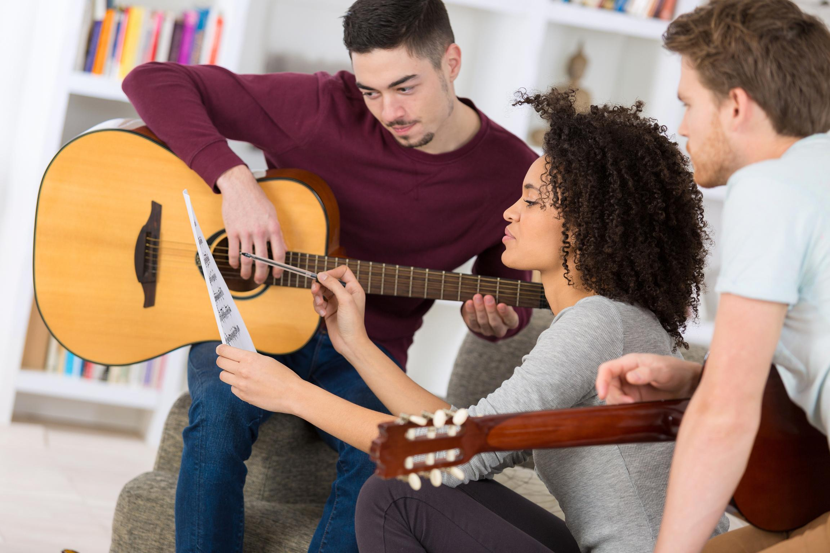
PLAYING FOR CHANGE
ОСНОВНІ РЕЗУЛЬТАТИ
Playing For Change (PFC) співпрацює з понад 1000 музикантів з більш ніж 50 країн, об'єднуючи різних артистів з усього світу. Серед відомих учасників – Боно, Кіт Річардс, Ману Чао, Зіггі Марлі, Кеб' Мо, Тутс Гібберт, Бааба Маал, Роберт Плант, Стівен Марлі, Йо-Йо Ма, Карлос Сантана та багато інших. Ці співпраці поєднують різні музичні стилі та культурні впливи, створюючи потужні виступи, що підкреслюють здатність музики об'єднувати людей у всьому світі. Проекти PFC включають культові пісні у виконанні міжнародних артистів, демонструючи об'єднуючий дух музики, що не знає кордонів.
Посібник з кращих практик «Мій мир»
Музика для молоді: дорожня карта підходу до побудови миру
30

Slide 31
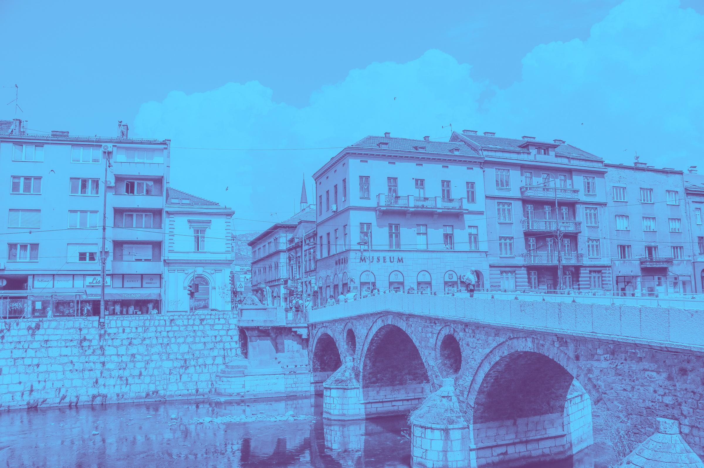
5 - ПРИКЛАДИ КРАЩИХ ПРАКТИК З БОСНІЇ ТА ГЕРЦЕГОВИНИ
Посібник з кращих практик «Мій мир»
Музика для молоді: дорожня карта підходу до побудови миру

Slide 32

БУДИНОК ГАРНИХ МЕЛОДІЙ
Виконавець/промоутер: ГО «Kuća dobrih tonova»
Веб-сайт: https://houseofgoodtones.org
Цільова група: діти та молодь у Сребрениці та прилеглих районах
Місцеві громади, які прагнуть примирення та соціальної згуртованості
ОПИС
«Будинок гарних мелодій» – це ініціатива, що базується у Сребрениці, місті, яке сильно постраждало від боснійської війни. Заснована у 2011 році, ця організація пропонує дітям та молоді безпечний простір для розвитку їхньої творчості та самовираження через музику. Ініціатива ґрунтується на переконанні, що музика долає культурні та етнічні кордони, сприяючи взаєморозумінню та примиренню. Центр пропонує музичну освіту та навчальні семінари, де учасники можуть навчитися грати на різних інструментах, приєднатися до хорів та брати участь у танцювальних ансамблях. Ці заходи не тільки покращують художні навички, але й сприяють згуртованості групи та емоційному оздоровленню. «Будинок гарних мелодій» також залучає громаду до концертів, культурних обмінів та освітніх поїздок, створюючи платформу для діалогу та обміну досвідом.
ЗАСТОСОВАНА МЕТОДОЛОГІЯ
- Музична освіта та навчальні семінари
- Хори, танцювальні групи та інструментальні ансамблі, що сприяють згуртованості групи
- Заходи для залучення громади з метою сприяння взаємній повазі
ОСНОВНІ РЕЗУЛЬТАТИ
- Залучення сотень дітей та молоді до проектів з побудови миру
- Визнання такими нагородами, як Intercultural Achievement Award (2018)
Посібник з кращих практик «Мій мир»
Музика для молоді: дорожня карта підходу до побудови миру
32

Slide 33


МУЗИЧНИЙ ЦЕНТР ПАВАРОТТІ
Виконавець/промоутер: War Child та Лучано Паваротті
Веб-сайт: https://www.mcpavarotti.com
Цільова група: діти, які постраждали від війни та травм
ОПИС
Музичний центр Паваротті, розташований у Мостарі, був заснований під час боснійської війни як притулок для дітей, які постраждали від конфлікту. Центр був заснований відомим тенором Лучано Паваротті за підтримки організації War Child з метою створення простору, де діти могли б одужувати за допомогою музики та мистецтва. Центр пропонує широкий спектр програм, включаючи сеанси музичної терапії, уроки гри на музичних інструментах та творчі майстерні. Ці заходи дають дітям можливість опрацювати свої травми, виразити свої емоції та відновити почуття власної ідентичності. Створюючи сприятливе та інклюзивне середовище, Центр став променем надії для молоді в регіоні.
ЗАСТОСОВАНА МЕТОДОЛОГІЯ
- Сеанси музичної терапії та освітні програми.
- Можливості для дітей навчитися грати на музичних інструментах та займатися творчою діяльністю.
ОСНОВНІ РЕЗУЛЬТАТИ
Музичний центр Паваротті зробив значний внесок у емоційне відновлення дітей, які постраждали від війни. Його програми допомогли подолати розбіжності між громадами, сприяючи довгостроковому миротворчості.
Посібник з кращих практик «Мій мир»
Музика для молоді: дорожня карта підходу до побудови миру
33

Slide 34
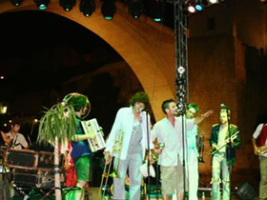
СВІТОВИЙ МУЗИЧНИЙ ЦЕНТР
Виконавець/промоутер: ГО «Світовий музичний центр»
Веб-сайт: https://en.wikipedia.org/wiki/World_Music_Centre
Цільова група: Молодь та діти з різних етнічних та культурних
походження. Місцеві художники та музиканти
ОПИС
Світовий музичний центр, що базується в Мостарі, присвячений святкуванню культурного розмаїття та вихованню толерантності через музику. Ця незалежна некомерційна організація залучає молодь та дітей до заходів, що підкреслюють об'єднуючу силу музики, одночасно сприяючи діалогу та взаємній повазі. Центр організовує концерти, фестивалі та семінари, які слугують платформами для культурного обміну. Наприклад, щорічний Всесвітній музичний фестиваль у Мостарі об'єднує музикантів та глядачів з різних культурних середовищ, демонструючи різноманітні музичні традиції. Ці заходи створюють можливості для учасників вчитися один у одного, боротися зі стереотипами та будувати міцні зв'язки.
ЗАСТОСОВАНА МЕТОДОЛОГІЯ
- Організація концертів, фестивалів та семінарів як платформ для культурного обміну
- Залучення молоді до заходів, що сприяють взаємній повазі та взаєморозумінню
ОСНОВНІ РЕЗУЛЬТАТИ
Завдяки своїм заходам Центр зміцнив зв'язки між громадами та сприяв міжкультурному діалогу. Його флагманський фестиваль став символом єдності та примирення в регіоні.
Посібник з кращих практик «Мій мир»
Музика для молоді: дорожня карта підходу до побудови миру
34

Slide 35

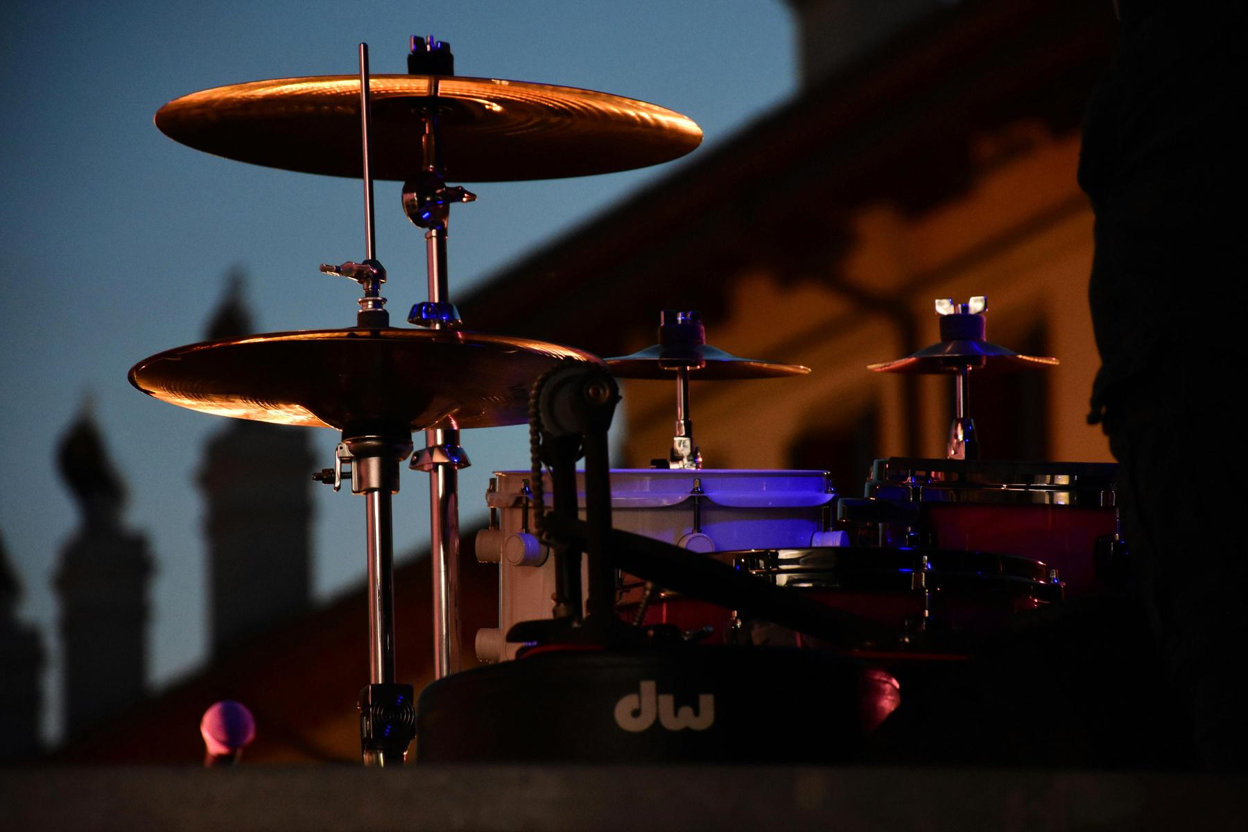
ВІЙСЬКОВИЙ МУЗЕЙ ДИТИНСТВА
Виконавець/промоутер: Фонд «Військовий музей дитинства»
Веб-сайт: https://warchildhood.org
Цільова група: діти та молодь, які постраждали від конфлікту
Освітяни, політики та широка громадськість, зацікавлені в побудові миру
ОПИС
Військовий музей дитинства, розташований у Сараєво, пропонує унікальний погляд на досвід дітей під час війни. Заснований у 2017 році, музей збирає особисті артефакти, історії та свідчення, щоб створити для відвідувачів захоплюючий та освітній досвід. Музика відіграє центральну роль у підході музею до миротворчості. Експонати часто містять музичні елементи, щоб викликати співчуття та роздуми. Музей також організовує семінари, де діти та молодь можуть висловити свої переживання через музику та мистецтво. Ці заходи сприяють емоційному зціленню та забезпечують платформу для діалогу та взаєморозуміння.
ЗАСТОСОВАНА МЕТОДОЛОГІЯ
- Включення музики в експозиції та заходи для викликання емпатії
- Організація освітніх семінарів для дітей, щоб вони могли висловити свої переживання через музику та мистецтво
- Програми взаємодії з громадою, що сприяють діалогу та взаєморозумінню
ОСНОВНІ РЕЗУЛЬТАТИ
Музей отримав міжнародне визнання, зокрема премію Ради Європи для музеїв (2018). Він зібрав тисячі історій та артефактів, створивши потужний архів, який підкреслює стійкість дітей у конфлікті.
Посібник з кращих практик «Мій мир»
Музика для молоді: дорожня карта підходу до побудови миру
35

Slide 36
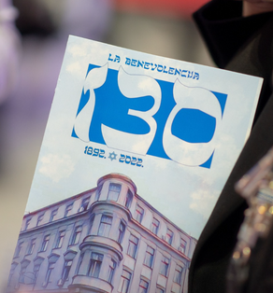
КУЛЬТУРНІ ПРОГРАМИ LA BENEVOLENCIJA
Виконавець/промоутер: La Benevolencija
Веб-сайт: https://jzbih.ba/la-benevolencija/
Цільова група: молодь з Сараєва та ширше боснійське суспільство
Релігійні та громадські лідери, які виступають за мир і взаєморозуміння
ОПИС
La Benevolencija, єврейська благодійна організація в Сараєво, організовує культурні програми, що підкреслюють історичну гармонію між різними релігійними та етнічними групами в Боснії та Герцеговині. За допомогою фільмів, музики та інших форм художнього самовираження організація сприяє взаємній підтримці та взаєморозумінню.
ЗАСТОСОВАНА МЕТОДОЛОГІЯ
- Кінопокази: організація прем'єрних показів фільмів, таких як «Sevap/Mitzvah», що розповідають справжні історії міжрелігійної солідарності
- Музичні заходи: організація концертів, що представляють різноманітні музичні традиції, сприяючи повазі до культурного розмаїття.
- Освітні семінари: проведення дискусій та семінарів про важливість співіснування та взаємодопомоги.
ОСНОВНІ РЕЗУЛЬТАТИ
Підвищення обізнаності про мультикультурну спадщину Боснії та важливість міжконфесійної гармонії, а також зміцнення відносин між різними релігійними громадами через спільні культурні заходи.
Посібник з кращих практик «Мій мир»
Музика для молоді: дорожня карта підходу до побудови миру
36

Slide 37










ДЯКУЄМО
mypeaceproject.eu
Фінансується Європейським Союзом. Однак висловлені погляди та думки належать виключно авторам і не обов'язково відображають позицію Європейського Союзу або Європейського виконавчого агентства з питань освіти та культури (EACEA). Європейський Союз та EACEA не несуть відповідальності за них.

